Slide 1
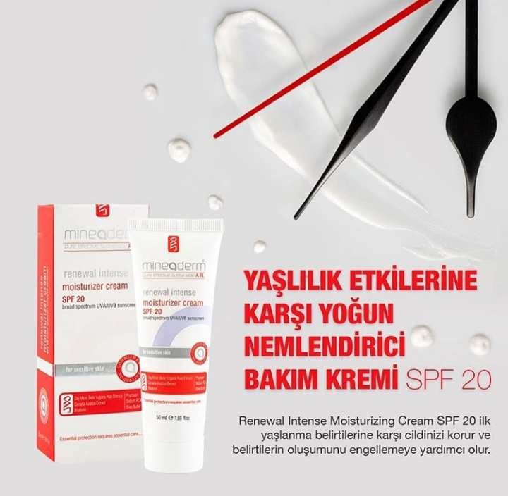

MİNEADERM MOİSTURİZER CREAM
SPF 50
Riboxyl
Regenistem Red Rice
Day Moist (Beta Vulgaris Root Extract)
Sodyum Hyaluronat
Sodium PCA ( Amino Asit)
Shea Butter
Bisabolol

Slide 2
Riboxyl
Cildin sıkılaştırır, Ton düzenlmemeyi destekleyerek cildin canlılığını daha parlak ve aydınlık görünümünü sağlar.
Beta Vulgaris Root Extract
Antioksidan özelliğe sahiptir.
Sodyum Hyaluronate
Ciltteki akne izlerini iyileştirmek ve önlemek için kullanılır
Dokuların onarılmasında, elastikiyetinin korunmasında yararlı etkileri vardır, bu sayede cildin erken yaşlanmasını önler.
Ciltteki tahriş ve iltihaplı oluşumlarda iyileştirici etkisi vardır.
Hücre yenilenmesi ve onarımına katkıda bulunur.

Slide 3
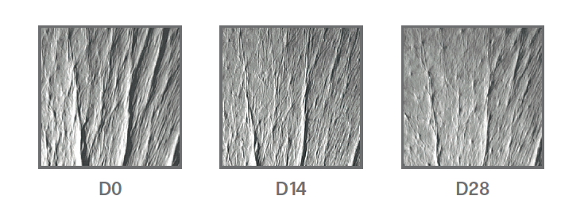


MİNEADERM MOİSTURİZER CREAM
GLOBAL ANTI AGING AKTİF RIBOXYL
In Vivo Test
28 günlük test sonuçları görüntüleri.

Slide 4
MİNEADERM MOİSTURİZER CREAM
GLOBAL ANTI AGING AKTİF RIBOXYL
Uygulama : Günde iki defa %0,5 Of RIBOXYL™ içerikli kremden
Süre : 28 Gün
Daha Sıkı Cilt : 71%
Cilt Tonu Düzenleme : 81%
Ciltte Canlanma Artışı : 86%
Daha Parlak ve daha Aydınlık Cilt : 67%

Slide 5
Sodium Pca
Cildi yenilemek ve nemlendirmek için cilt nemini kapatan doğal bir bitki bazlı nemlendiricidir.
Bisabolol
Hassas ciltlerin korunması ve bakımı için antieflamatuar ajan etkisi gösterir
Hassas ciltleri yatıştırır
Aşırı kuru ciltlerde
Cilt penetrasyonu arttırıcı etki

Slide 6
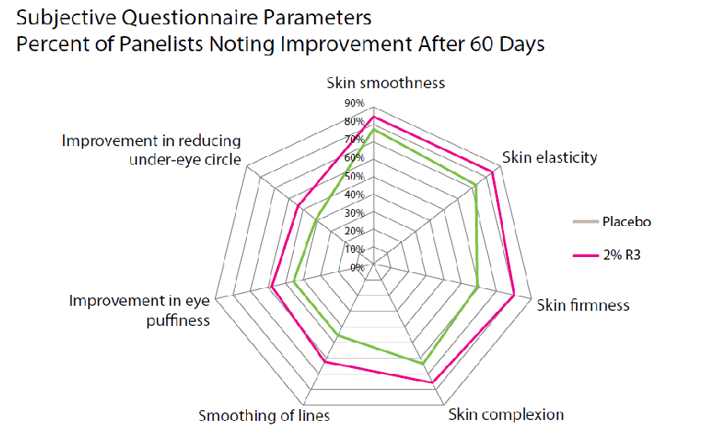
Regenistem Red Rice Seven Effect
Kök Hücre Teknolojisinin Ciltte 7 Etkisi
Cilt pürüzlerinde iyileşme
Cilt elastikiyetinin artması
Ciltte sıkılaşma
Cilt tonunda ve canlılığında düzelme
Çizgilerde azalma ve pürüzsüzlük
Gözaltı torbalarında azalma
Gözaltı morluklarında azalma

Slide 7
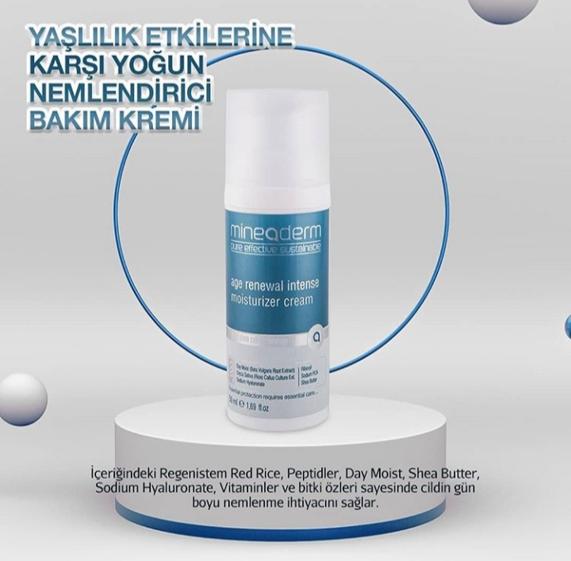
MİNEADERM MOİSTURİZER CREAM
Riboxyl
Regenistem Red Rice
Day Moist (Beta Vulgaris Root Extract)
Sodyum Hyaluronat
Sodium PCA ( Amino Asit)
Shea Butter

Slide 8
Riboxyl
Cildin sıkılaştırır, Ton düzenlmemeyi destekleyerek cildin canlılığını daha parlak ve aydınlık görünümünü sağlar.
Beta Vulgaris Root Extract
Antioksidan özelliğe sahiptir.
Sodyum Hyaluronate
Ciltteki akne izlerini iyileştirmek ve önlemek için kullanılır
Dokuların onarılmasında, elastikiyetinin korunmasında yararlı etkileri vardır, bu sayede cildin erken yaşlanmasını önler.
Ciltteki tahriş ve iltihaplı oluşumlarda iyileştirici etkisi vardır.
Hücre yenilenmesi ve onarımına katkıda bulunur.

Slide 9
Sodium Pca
Cildi yenilemek ve nemlendirmek için cilt nemini kapatan doğal bir bitki bazlı nemlendiricidir.
Shea Butter
Antioksidan özelliği gösteren bir yağdır.
Egzama, akne gibi pek çok rahatsızlığın ortaya çıkardığı etkileri yok eder.
Ciltte kurulduktan dolayı meydana gelen kaşıntıları ortadan kaldırır.
Cildin parlakte canlı görülmesinde yardımcı olur.

Slide 10
Regenistem Red Rice Seven Effect
Kök Hücre Teknolojisinin Ciltte 7 Etkisi
Cilt pürüzlerinde iyileşme
Cilt elastikiyetinin artması
Ciltte sıkılaşma
Cilt tonunda ve canlılığında düzelme
Çizgilerde azalma ve pürüzsüzlük
Gözaltı torbalarında azalma
Gözaltı morluklarında azalma

Slide 11
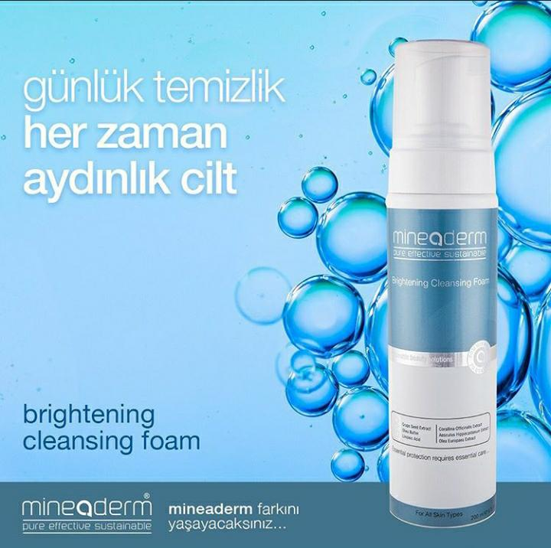
BRİGHTENİNG CLEASİNG FOAM
Corallina Officinalis Extract
Grape Seed Extract
Olea Europaea Extract
Linoleic Acid
Arginine
Sodium PCA

Slide 12
Corallina Officinalis Extract (Su Yosunu)
Antioksidan , Anti viral ve Anti inflamatuardır.
Grape Seed Extract ( Üzüm Çekirdeği Özü)
Cildin elastikiyetini ve dayanıklılığını tehdit eden serbest radikalleri ararlar ve etkisiz hale getirirler. Cilt elastikiyetini geliştirerek, kırışıklıkların, yaş lekelerinin ve lekelerin azaltılmasına yardımcı olur.
Olea Europaea Extract (Zeytin Yaprağı)
Antioksidanlar ve toksinleri yok etme kabiliyeti sayesinde, cildin daha sağlıklı ve genç görünmesine yardımcı olmak için yıllarca süren cilt hasarını tersine çevirme yeteneği olduğu bilinmektedir.

Slide 13
Linoleic Acid
Cildin bariyerini daha güçlü hale getirmeye yardımcı olur, böylece suyu, nemi içeride ve tahriş edici maddeleri etkili bir şekilde dışarıda tutabilir.
Sodium Pca
Cildi yenilemek ve nemlendirmek için cilt nemini kapatan doğal bir bitki bazlı nemlendiricidir.
Arginine
Kollajen sentezini arttırır ve cilde pürüzsüz ve kaliteli bi görünüm kazandırmayı destekler.

Slide 14
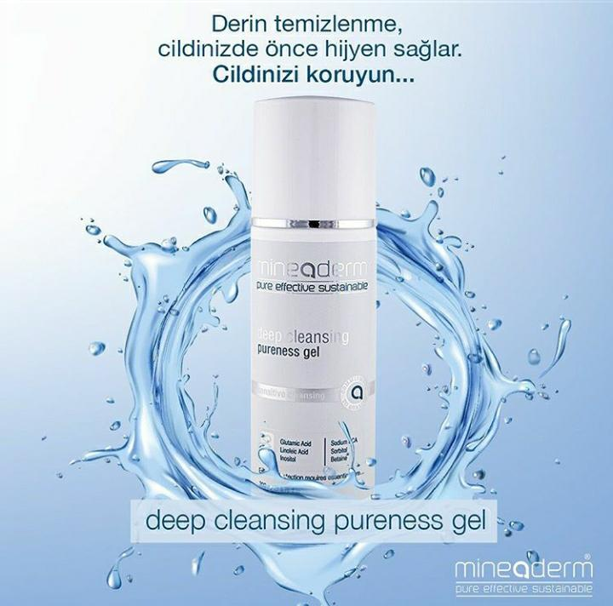
DEEP CLEASİNG PURENESS GEL
AMINO ACID COMPLEX ( 8 Amino Asit ve NMF faktörler İçerir)(Sorbitol, Serine, Glycine, Glutamic Acid , Alanine, Lysine, Threonine, Proline )
Betaine
Sodium PCA
Linoleic Acid
At kestanesi extract
Inositol

Slide 15
AMINO ACID COMPLEX
Cildin yenilenmesini sağlayarak, ciltteki ince kırışıklıkların daha az belirgin olmasında yardımcı olur.
Betaine
Kırışıklıkları önlemeye yardımcı olmak gibi belirli yaşlanma karşıtı etkilere sahip olduğu düşünülmektedir. Ayrıca nemi cilde kilitli tutma şekli nedeniyle doğal bir nemlendirici görevi görerek cildi nemli tutabilir.2
Sodium Pca
Cildi yenilemek ve nemlendirmek için cilt nemini kapatan doğal bir bitki bazlı nemlendiricidir.

Slide 16
Linoleic Acid
Cildin bariyerini daha güçlü hale getirmeye yardımcı olur, böylece suyu, nemi içeride ve tahriş edici maddeleri etkili bir şekilde dışarıda tutabilir.
At kestanesi extract
Ciltte oluşan gözeneklerin giderilmesinde etkilidir. Yüzde ve ciltte oluşan kılcal damarların giderilmesinde kullanıldığında oldukça etkili sonuçlar verecektir. Cilt lekeleri için bulunmaz bir şifadır.
İnositol
İnositol vitamini cilt hücrelerinin onarılmasını ve böylelikle cildin daha sağlıklı, parlak görünmesine yardımcı olur.

Slide 17
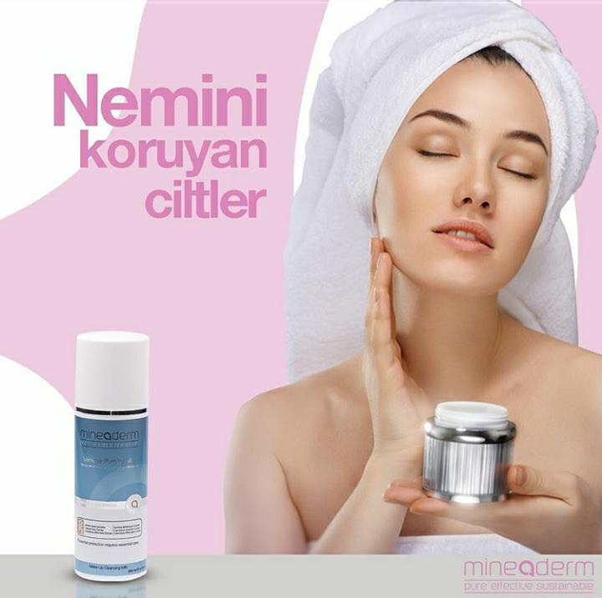
SENSITIVE PURIFIYING MILK
Marine EM
Amino Acid Complex
Shea butter
Hamamelis extract
Calendula extraxt
At kuyruğu extract
Vitaminler

Slide 18
Marine EM
Ciltteki lekelerin hafiflemesine ve cildin elastikiyetinin artmasına destek olur.
AMINO ACID COMPLEX
Cildin yenilenmesini sağlayarak, ciltteki ince kırışıklıkların daha az belirgin olmasında yardımcı olur.
At kestanesi extract
Ciltte oluşan gözeneklerin giderilmesinde etkilidir. Yüzde ve ciltte oluşan kılcal damarların giderilmesinde kullanıldığında oldukça etkili sonuçlar verecektir. Cilt lekeleri için bulunmaz bir şifadır.

Slide 19
Calendula extraxt
Kuru ciltler üzerinde nemlendirici bir etki sağlar. Cildin rahatlamasına yardımcı olur. Ciltteki kızarıkların, lekelerini azaltmaya yönelik müdahalelere yardımcıdır.
Shea Butter
Antioksidan özelliği gösteren bir yağdır.
Egzama, akne gibi pek çok rahatsızlığın ortaya çıkardığı etkileri yok eder.
Ciltte kurulduktan dolayı meydana gelen kaşıntıları ortadan kaldırır.
Cildin parlakte canlı görülmesinde yardımcı olur.

Slide 20
Hammamelis ( Cadı Fındığı)
Nemlendirici etkiye sahiptir.
Yaşlanma geciktirici özeliğe sahiptir.
Antioksidan etkileri vardır.
Sebum dengeleyici özelliği bulunur.
Ciltteki ton eşitsizliklerini düzenlemede yardımcıdır.
Akne ve sivilce gidermeye yardımcı etkileri vardır.
Saçların hızlı uzamasına destek olur.

Slide 21
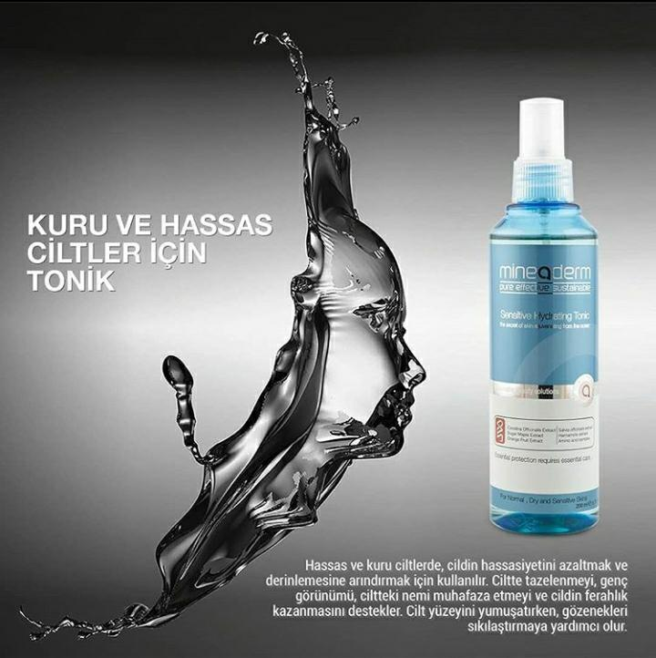
SENSITIVE HYDRATING TONIC
Marine EM
Sugar Maple Extract
Orange Fruit Extract
Salvia Officinalis Extract
Hamamelis Extract
Amino Acid Complex
Calendula Officinalis Extract
Zingeber Oficinalis Extract

Slide 22
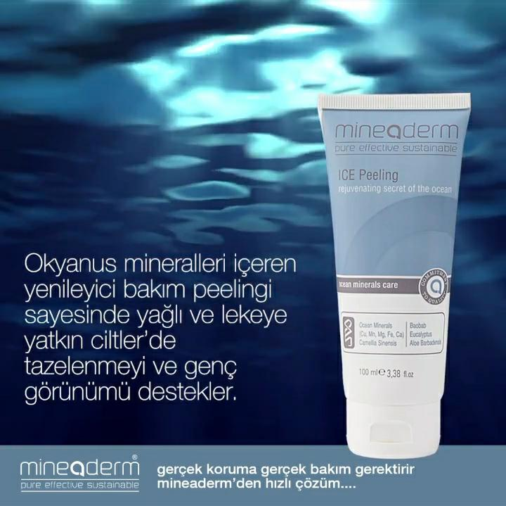
ICE PEELING
Marine EM (Ocean Minerals)
Eucalyptus
Aloe Barbadensis
Camellia Sinensis
Boabab
Citrus Limon

Slide 23
Marine EM
Ciltteki lekelerin hafiflemesine ve cildin elastikiyetinin artmasına destek olur.
Eucalyptus
Cilt lekelerini azaltır, cildin genç ve parlak görünmesini sağlar. Okaliptus yağı siyah nokta temizliği yapar, sivilceleri yok eder.
Aloe Barbendensis Aloe Vera Leaf Juice
Cilt üzerinde nem sağlayan ve cildi koruyan bir tür koruyucu mukus tabakası oluşturur. Sakinleştirir yatıştırır.

Slide 24
Camellia Sinensis
Anti-inflamatuar ve antioksidan olması nedeniyle yaşlanma belirtilerini yavaşlatıyor. Cildin elastikiyetini artırıyor. Cildi güneşin zararlı ışınlarından koruyor. Cilt lekelerinin tedavisinde oldukça etkili.
Boabab
Egzama ve sedef hastalığının tedavisinde kullanılan baobab yağının cilde birçok faydası vardır.
Gözaltı torbalarını ortadan kaldırır.
Zarar görmüş cildi besler,cildi gençleştirir.
Doğal bir cilt temizleyicisidir.

Slide 25
Citrus Limon
Sivilceleri kurutur.
Lekeleri kararmaları geçirir.
Siyah noktaları önler.
Yağ oranını dengeler.
Çatlakları hafifletir.
Ölü derileri temizler.
Cildi canlandırır.

Slide 26
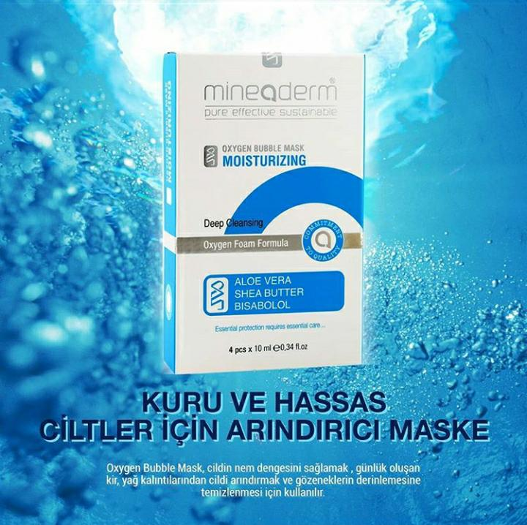
MOISTURIZER OKSİJEN MASKESİ
Aleo Vera
Shea Butter
Bisabolol

Slide 27
Shea Butter
Antioksidan özelliği gösteren bir yağdır.
Egzama, akne gibi pek çok rahatsızlığın ortaya çıkardığı etkileri yok eder.
Ciltte kurulduktan dolayı meydana gelen kaşıntıları ortadan kaldırır.
Cildin parlakte canlı görülmesinde yardımcı olur.
Aloe Barbendensis Aloe Vera Leaf Juice
Cilt üzerinde nem sağlayan ve cildi koruyan bir tür koruyucu mukus tabakası oluşturur. Sakinleştirir yatıştırır.

Slide 28
Bisabolol
Hassas ciltlerin korunması ve bakımı için antieflamatuar ajan etkisi gösterir
Hassas ciltleri yatıştırır
Aşırı kuru ciltlerde
Cilt penetrasyonu arttırıcı etki

